Slide 1
Анкета кандидата в дилеры

Slide 2
Company profile / Общая информация о компании
Contact information/Контактная информация
Legal Entity Name/Наименование
Address/Адрес |  | ИНН:
Кадастровый номер участка
Contacts/Контакты | Phone number/Телефон: Address for correspondence/ Почтовый адрес: E-mail: Website/ веб-сайт:
Project Management/Менеджеры проекта
Position/Должность | CEO/Гендиректор |  | Project Manager/Менеджер проекта
Name/ФИО
Contacts/Контакты | Phone: Cell Phone: E-mail: |  | Phone: Cell Phone: E-mail:
Birthday/День Рождения |  | Photo |  | Photo
Education/Образование
Experience/Опыт

Slide 3
Shareholders information / Информация об учредителях
Shareholders/Учредители
Name/Имя
Birthday/Дата рождения
Stake Capital amount Сумма уставного капитала
%
Company profile Сфера деятельности
Photo/Фото | Photo | Photo | Photo

Slide 4
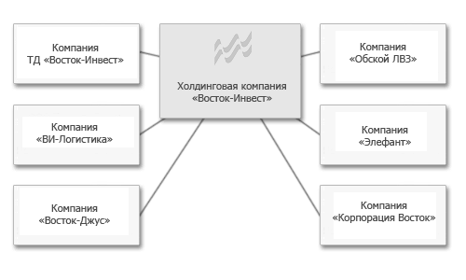
Organizational structure of Holding / Структура холдинга
Пример

Slide 5
Бизнес план
Investments/инвестиции
Building purchase XX USD + reconstruction XX USD Покупка здания USD + ремонт USD
Investments returning plan / План окупаемости проекта
Indicator / показатель | 2023 | 2024 | 2025 | 2026 | 2027 | 2028
Net profit/Чистая прибыль, год
Cash flow/Общая прибыль по проекту накопительным итогом
Marketing plan / Маркетинговый план
Indicator / показатель | 2023 | 2024 | 2025 | 2026
Marketing budget / Сумма затрат на маркетинг
Main channels / Основные каналы продвижения
Прогноз продаж новых автомобилей Haval
Period / Период | 2023 (? мес.) | 2024 | 2025 | 2026 | 2027
Total/Всего
Продажи по месяцам с момента запуска (шт/мес). | 1 | 2 | 3 | 4 | 5 | 6 | 7 | 8 | 9 | 10 | 11 | 12
Total/Всего

Slide 6
Бизнес план / Business Plan
Spare parts& accessories Sales forecast/Прогноз продаж запасных частей / аксессуаров
Period / Период | 2023 | 2024 | 2025 | 2026
Total (USD) / Всего (USD) *
Spare parts (USD) / З/Ч (USD) *
Accessories (USD) / Аксессуары (USD) *
* - Retail price / указываются цены реализации конечным клиентам
Labor Hour Sales/Прогноз выработки нормо-часов в сервисе
Period/Период | 2023 | 2024 | 2025 | 2026
Total Labor Hours / Всего (Н/Ч)
W/S Sales / Слесарный ремонт (Н/Ч)
Bodyshop Sales / Кузовной ремонт (Н/Ч)

Slide 7
Бизнес план / Business Plan
Отдел продаж а/м | Итого 2023 | Итого 2024 | Итого 2025
Розничные продажи Штуки | 0 | 0 | 0
Розничные продажи Выручка | 0 | 0 | 0
Розничные продажи Валовая Прибыль | 0 | 0 | 0
Оптовые продажи Штуки | 0 | 0 | 0
Оптовые продажи Выручка | 0 | 0 | 0
Оптовые продажи Валовая Прибыль | 0 | 0 | 0
Доходы от продажи страховых/кредитных услуг | 0 | 0 | 0
Продажа аксессуаров | 0 | 0 | 0
Прочие доходы | 0 | 0 | 0
Переменные расходы | 0 | 0 | 0
Расходы на персонал | 0 | 0 | 0
Постоянные расходы | 0 | 0 | 0
Итого прибыль от продаж новых а/м | 0 | 0 | 0
Отдел продаж подержанных а/м | Итого 2023 | Итого 2024 | Итого 2025
Продажи Штуки | 0 | 0 | 0
Продажи Выручка | 0 | 0 | 0
Продажи Валовая Прибыль | 0 | 0 | 0
Другие доходы | 0 | 0 | 0
Переменные расходы | 0 | 0 | 0
Расходы на персонал | 0 | 0 | 0
Постоянные расходы | 0 | 0 | 0
Итого прибыль от продаж подержанных а/м | 0 | 0 | 0
Механический цех | Итого 2023 | Итого 2024 | Итого 2025
Продажи Часы | 0 | 0 | 0
Продажи Заказ наряды | 0 | 0 | 0
Продажи Выручка | 0 | 0 | 0
Продажи Валовая Прибыль | 0 | 0 | 0
Другие доходы | 0 | 0 | 0
Расходы на персонал | 0 | 0 | 0
Постоянные расходы | 0 | 0 | 0
Итого прибыль механического цеха | 0 | 0 | 0
Кузовной цех (при наличии) | Итого 2023 | Итого 2024 | Итого 2025
Продажи Часы | 0 | 0 | 0
Продажи Заказ наряды | 0 | 0 | 0
Продажи Выручка | 0 | 0 | 0
Продажи Валовая Прибыль | 0 | 0 | 0
Другие доходы | 0 | 0 | 0
Расходы на персонал | 0 | 0 | 0
Постоянные расходы | 0 | 0 | 0
Итого прибыль кузовного цеха | 0 | 0 | 0
Продажи з/ч | Итого 2023 | Итого 2024 | Итого 2025
Продажи з/ч выручка | 0 | 0 | 0
Продажи з/ч прибыль | 0 | 0 | 0
Продажи аксессуаров выручка | 0 | 0 | 0
Продажи аксессуаров прибыль | 0 | 0 | 0
Другие доходы | 0 | 0 | 0
Расходы на персонал | 0 | 0 | 0
Постоянные расходы | 0 | 0 | 0
Итого прибыль от продажи з/ч | 0 | 0 | 0
Итоговые данные | Итого 2023 | Итого 2024 | Итого 2025
Итого прибыль отделов | 0 | 0 | 0
Административные расходы | 0 | 0 | 0
Расходы на собственность | 0 | 0 | 0
Проценты уплаченные | 0 | 0 | 0
Прочие расходы | 0 | 0 | 0
Итого чистая прибыль периода | 0 | 0 | 0

Slide 8
Application details / Информация о предложении
Investment type/ Формат инвестиций (нужное подчеркнуть) |  | Greenfield/Новое строительство 2) Reconstruction/Реконструкция 3) Rebranding/Ребрендинг
Facility type/Тип дилерского центра (нужное подчеркнуть) |  | Mono/Моно-бренд/Multi/Мульти-бренд
Facility details/ Данные по помещению | Address/ Адрес центра
 | Property status/ Статус собственности
 | Landplot size/ Размер земельного участка | Га
 | Showroom size/ Шоу-рум (Размер : Длина Х Ширина) | ㎡ ( m x m)
 | W/S Size/ Слесарный цех (Размер : Длина Х Ширина) | ㎡ ( m x m)
 | Warehouse size/ Склад (Размер : Длина Х Ширина) | ㎡ ( m x m)
Communications availability (electricity, water, heating)/Наличие коммуникаций (электричество, вода, отопление)
Terms of launching/Срок готовности к запуску центра |  | ММ / ГГГГГ
Landplot/ Земля | Showroom/ Шоу-рум | W/S/ Слесарный цех | Warehouse/ Склад
Собственность | Собственность | Собственность | Собственность

Slide 9
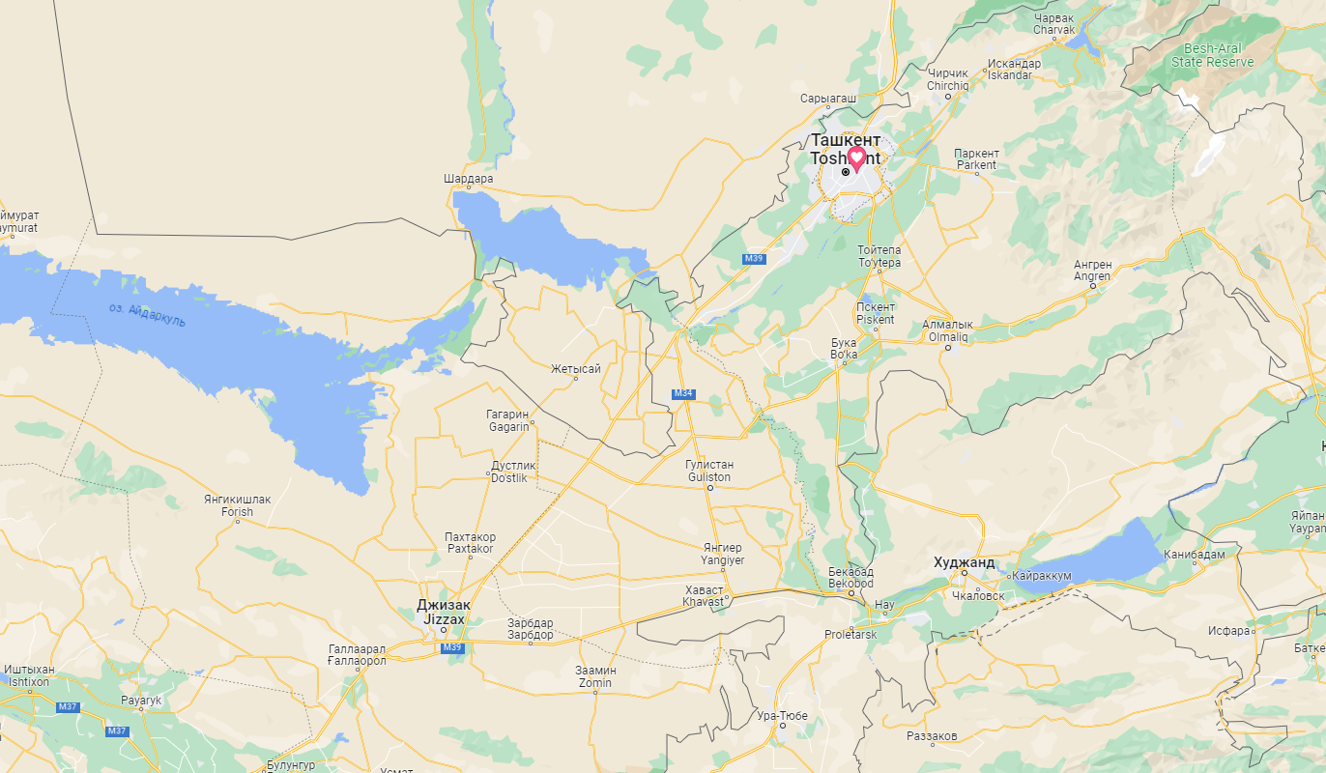
Uzbekistan Map / Карта Узбекистана
Пример
Tashkent
Moscow
200 km
100 km
ПРЕДЛОЖЕНИЕ
Необходимо указать расстояния до ближайших городов
Samarqand

Slide 10
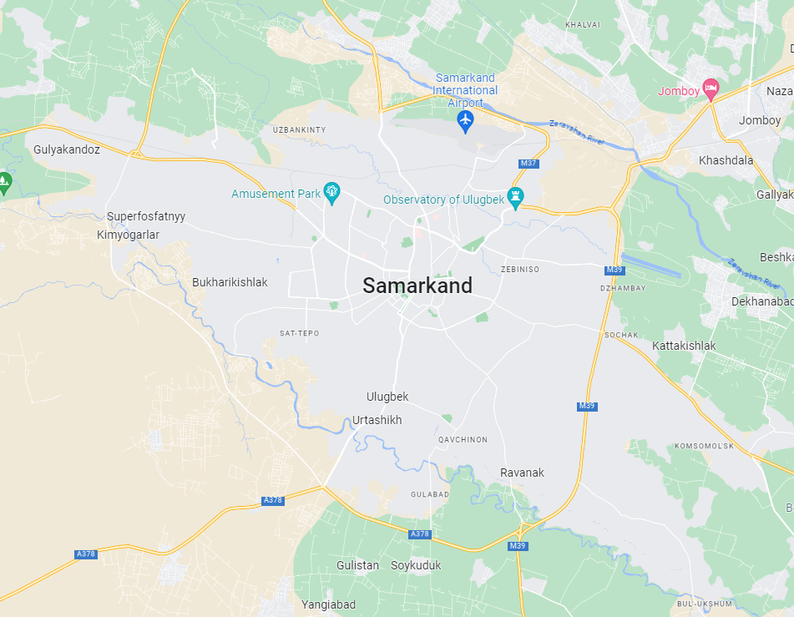
City Map/Карта города (также нанесите расположение других брендов)
Указать расстояния от места нахождения здания по заявке до ближайших существующих дилерских центров (например, Chery и GM)
Пример
GM
Chery
3км
8км
Предложение

Slide 11
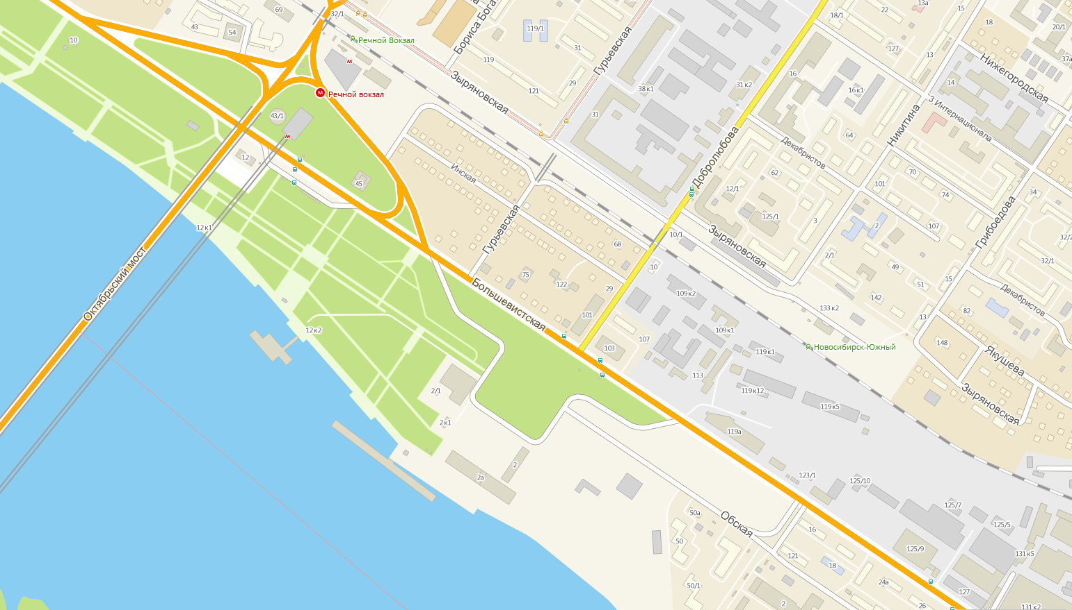
District Map / Карта района
Указать важные на Ваш взгляд объекты: направление основного трафика, ближайшие автомобильные ДЦ, Крупные торговые центры и т.д. и т.п.
Центр ( ̴3 км)
Жилые кварталы
Пример
Парк
Завод
Левый берег ( ̴3 км)
Бердск, Искитим, Барнаул
Предложение

Slide 12
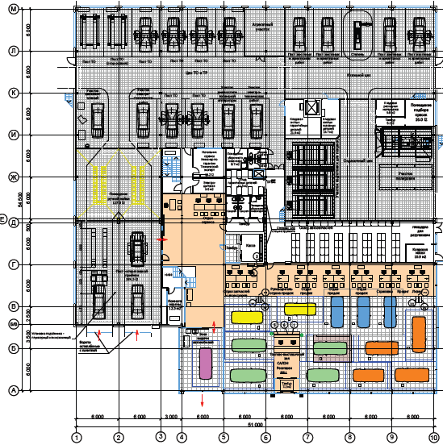
Layout / Планировка
Showroom/ Шоу-рум (Size/Размер : Длина * Ширина) | м² (m x m)
W/S size/ Слесарный цех (Размер : Длина * Ширина) | м² ( m x m)
Bodyshop size/ Кузовной цех (Размер : Длина * Ширина) | м² (m x m)
Пример

Slide 13
Current view (photo) / Существующий вид (фото)
Фото участка по фасаду слева
Фото участка по фасаду справа
Дополнительное фото
Дополнительное фото

Slide 14
Current view (photo) / Существующий вид (фото)
Дополнительное фото
Дополнительное фото
Дополнительное фото
Дополнительное фото

Slide 15
Current view (video) / Существующий вид (видео)
Необходимо сделать достаточное количество фотографий и видеозаписей предлагаемого участка/здания и выложите их на облачный сервис хранения данных (например Яндекс Диск).
Приложить ссылку на данные материалы.

Slide 16
Timeline / Сроки ввода объекта в эксплуатацию
Construction schedule/Сроки и этапы строительства
Stage/Этапы | Start/ Начало этапа ММ/ ГГГГ | Finish/ Завершение ММ/ ГГГГ
Project development and approvals/ Проектирование/Получение разрешительной документации
Ground works/Земельные работы
Basement construction/Фундаментные работы
Cage construction/Закрытие теплового контура здания
Interior wall construction/ Возведение внутренних стен и перегородок
Finishing Work/ Проведение внутренних отделочных работ
Technical Audit/Готовность к техническому аудиту
Start of operation/Начало операционной деятельности центра

Slide 17
Back up

Slide 18
Business profile / Данные по существующему бизнесу
Brands in portfolio / Бренды в портфолио кандидата | Brand Name 1 | Brand Name 2 | Brand Name 3 | Brand Name 4
Start of Business / Начало деятельности | ДД/ММ/ГГГГ | ДД/ММ/ГГГГ | ДД/ММ/ГГГГ | ДД/ММ/ГГГГ
Size showroom and W.S / Площадь Шоу-рума / сервиса | ___㎡/___㎡ | ___㎡/___㎡ | ___㎡/___㎡ | ___㎡/___㎡
Type of Dealership / Тип дилерского центра | Mono/Multy/Отдельностоящий/Мультибренд | Mono/Multy/Отдельностоящий/Мультибренд. | Mono/Multy/Отдельностоящий/Мультибренд. | Mono/Multy/Отдельностоящий/Мультибренд.
Sales 2017 / Продажи 2020, шт
Sales 2018 / Продажи 2021, шт
Sales 2019 / Продажи 2022, шт
Sales 2020 / Продажи 2023, шт
Employees qty / Кол-во сотрудников
Employees turnover ratio / Коэф-т текучести кадров (%)
Investment obligations / Наличие инвестиционных обязательств | (да/ нет) | (да/ нет) | (да/ нет) | (да/ нет)
Photo / Фото

